Slide 1
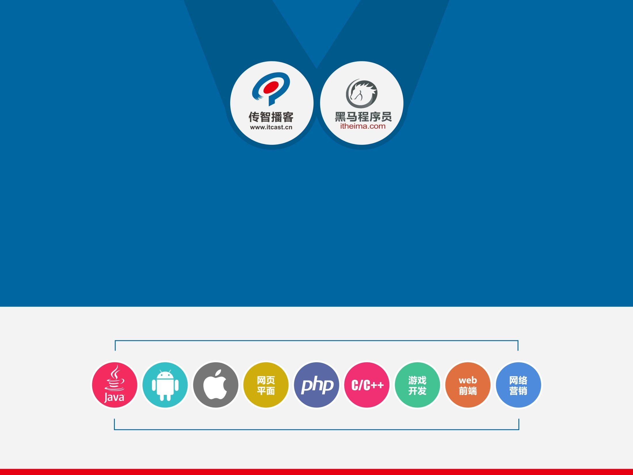
Node.js入门和企业级项目实战
第8天

Slide 2
HTTP无法轻松实现实时应用
● HTTP协议是无状态的，服务器只会响应来自客户端的请求，但是它与客户端之间不具备持续连接。
● 我们可以非常轻松的捕获浏览器上发生的事件（比如用户点击了盒子），这个事件可以轻松产生与服务器的数据交互（比如Ajax）。但是，反过来却是不可能的：服务器端发生了一个事件，服务器无法将这个事件的信息实时主动通知它的客户端。只有在客户端查询服务器的当前状态的时候，所发生事件的信息才会从服务器传递到客户端。

Slide 3
长轮询，长连接
● 长轮询：客户端每隔很短的时间，都会对服务器发出请求，查看是否有新的消息，只要轮训速度足够快，例如1秒，就能给人造成交互是实时进行的印象。这种做法是无奈之举，实际上对服务器、客户端双方都造成了大量的性能浪费。
● 长连接：客户端只请求一次，但是服务器会将连接保持，不会返回结果（想象一下我们没有写res.end()时，浏览器一直转小菊花）。服务器有了新数据，就将数据发回来，又有了新数据，就将数据发回来，而一直保持挂起状态。这种做法的也造成了大量的性能浪费。

Slide 4
WebSocket协议
● 最新的HTML5协议，制定了WebSocket协议标准，允许客户端和服务器以全双工的方式进行通信。
● WebSocket的原理非常的简单：利用HTTP请求产生握手，握手之后，二者转用TCP协议进行交流（QQ的协议）。
● 使用WebSocket协议，需要浏览器和服务器都支持才可以使用。
● 支持WebSocket协议的浏览器有：Chrome 4、火狐4、IE10、Safari5
● 支持WebSocket协议的服务器有：Node 0、Apach7.0.2、Nginx1.3

Slide 5
Socket.IO
● Node.js从诞生之日起，就支持WebSocket协议。不过，从底层一步一步搭建一个Socket服务器很费劲（想象一下Node写一个静态文件服务都那么费劲）。所以，有大神帮我们写了一个库Socket.IO。
● Socket.IO是业界良心，新手福音。它屏蔽了所有底层细节，让顶层调用非常简单。并且还为不支持WebSocket协议的浏览器，提供了长轮询的透明模拟机制。
● Node的单线程、非阻塞I/O、事件驱动机制，使它非常适合Socket服务器。

Slide 6
服务器端的配置
● 当server创建出来之后，语句
var io = require('socket.io')(server);
能够实例化io对象，此时网址/socket.io/socket.io.js将被默认提供一个静态js文件服务。
● 监听：
io.on("connection",function(socket){
});
● socket对象有emit方法和on方法。emit方法用于发送一个自定义事件，on方法用于监听服务器发送的自定义事件。

Slide 7
客户端的配置
● HTML页面必须运行在服务器上，不能为本地。
● HTML页面需要引用/socket.io/socket.io.js文件，然后执行io()函数，并得到socket对象。
● socket对象有emit方法和on方法。emit方法用于发送一个自定义事件，on方法用于监听服务器发送的自定义事件。

Slide 8
小结
服务器上，和客户端，都有一个socket对象。他们都拥有emit方法和on方法。用emit方法发送自定义事件，on方法监听对方的自定义事件。从而产生实时交互的效果。

Slide 9
Express与Socket.IO
●Express框架可以和Socket.IO搭配使用，但是不能像通常的Express程序那样，用app.listen进行监听了，而是采用一种固定的模式：
var express = require('express');
var app = express();
var http = require('http').Server(app);
var io = require('socket.io')(http);
http.listen(3000);

Slide 10
聊天室的制作

